Slide 1
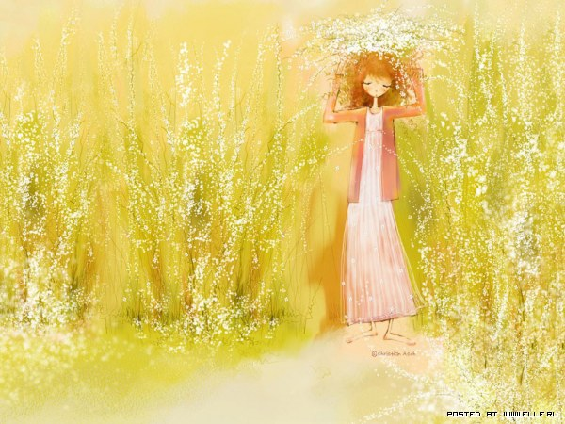
Волшебный мир
Кристиана Асу
Картинная галерея
для учащихся 7-11 классов
Автор:
Ольга Михайловна Степанова
учитель английского языка
МБОУ «Цивильская СОШ №1
имени Героя Советского Союза
М.В. Силантьева»
города Цивильск Чувашской Республики
2016

Slide 2
Картинная галерея
потрясающих, нежных, добрых, трогательных работ
корейской художницы Кристиан Асух (Christian Asuh).
В другом написании - Кристиан Асу.
Добро пожаловать!

Slide 3
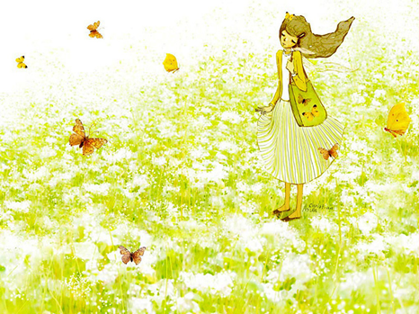
Все сходятся в одном мнении:
Творчество Christian Asuh приятное, легкое к просмотру, радостное и нежное..

Slide 4
Здесь ничто не напрягает, а только вызывает добрые мысли и светлые фантазии
при просмотре.

Slide 5
Творчество Christian Asuh способно создать весеннее настроение.

Slide 6
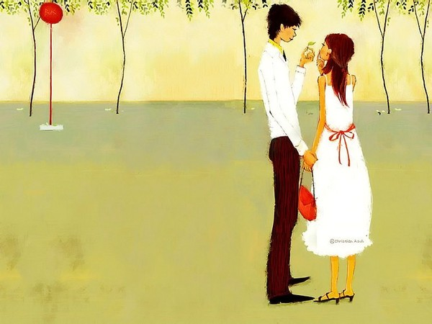
Любовь, весна,
солнце,
пробуждение природы, счастье!

Slide 7
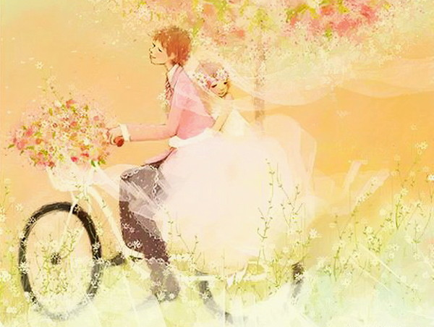
Талантливые работы корейской художницы Christian Asuh посвящены любви и нежности, ее краски размыты,
а силуэты воздушны.

Slide 8
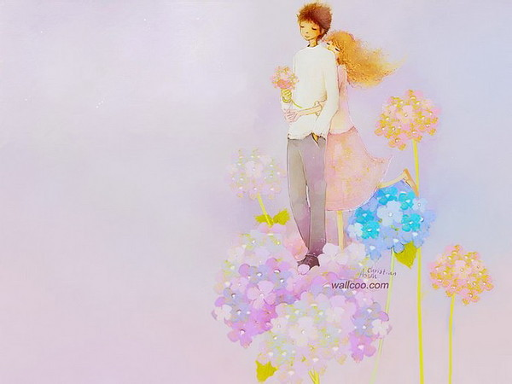
Прекрасные, замечательные рисунки, возвращающие в детство.
Они
полны настроения, романтики…

Slide 9
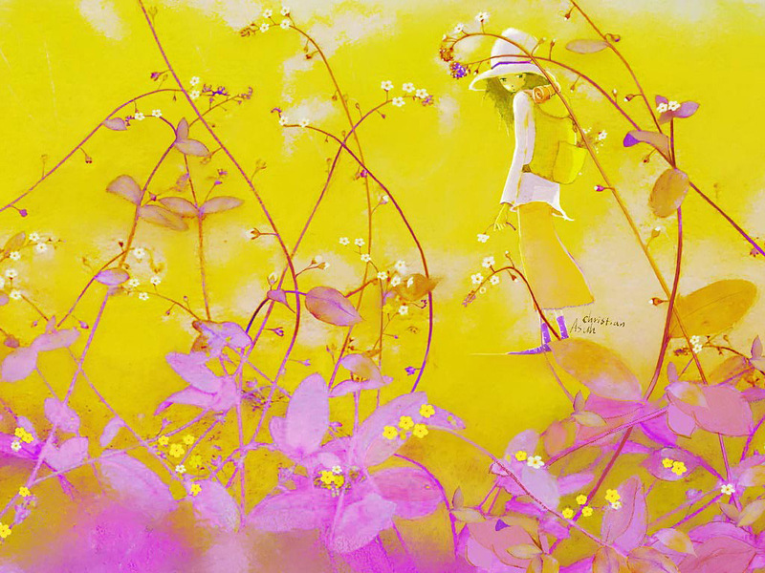
Именно нежные мечты рисует в своих иллюстрациях художница Кристиан Асух (Christian Asuh).
На ее картинах виден волшебный мир, в котором каждый хотел бы оказаться.

Slide 10
Корейский
художник и
дизайнер.
А для
многих
она – просто художница...

Slide 11
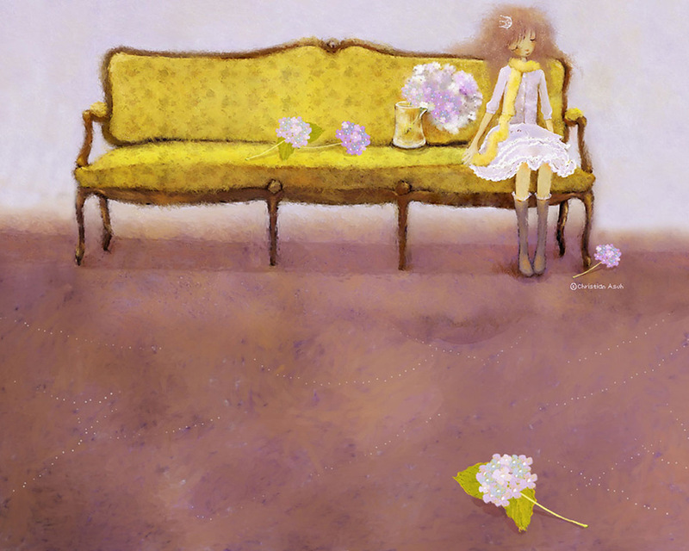
В интернете информации о самом художнике нет, ни года рождения, ни хоть какой-нибудь биографии! Зато многочисленные блоги, Дневники и сайты обоев для рабочего стола пестрят десятками его симпатичных,
нежных акварелей.

Slide 12
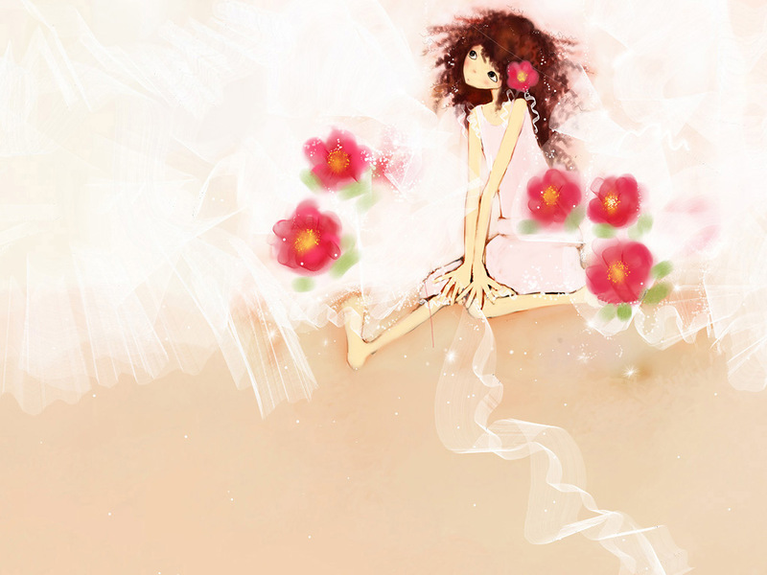
Они нравятся не потому, что они такие экстремально милые, а еще и из-за фантастически позитивного цвета.

Slide 13
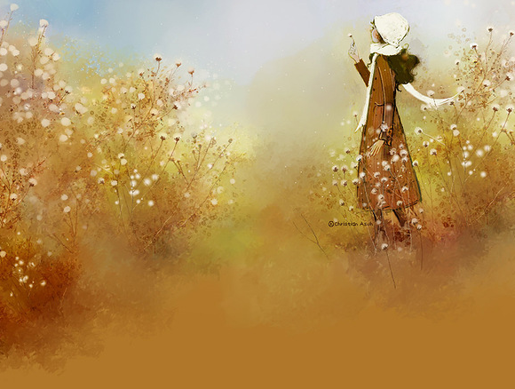
Легкий, сказочный, наивный, добрый и яркий мир в его картинах просто заставляет улыбнуться и почувствовать себя где-то в детстве...далеко-далеко от города, от унылых и модных сейчас урбанистических пейзажей!

Slide 14
Очень симпатично, сказочно, лирично…

Slide 15
И где ВЫ находите столько прекрасного? Но главное не только найти,главное одарить прекрасным всех жаждущих и смотрящих. А поделиться частицей своих знаний,вкуса и мироощущения благородная миссия просветителей.

Slide 16
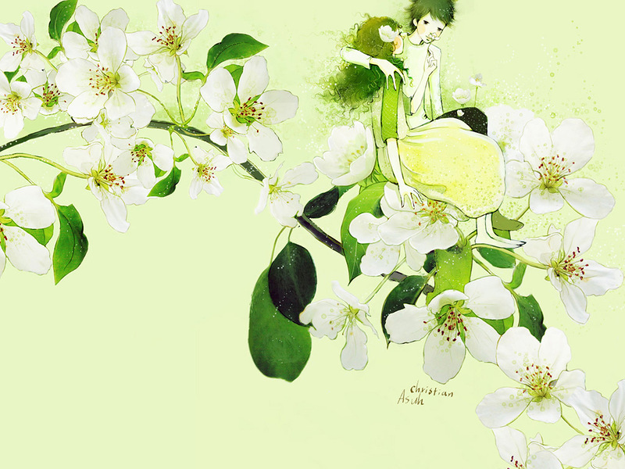
Удивительные работы. Тонкие. Изящные...

Slide 17
Действительно, информации о Christian Asuh в Интернете практически нет, можно только сказать, что живет она в Корее. Работы художницы посвящены теме любви и отношений, нежные, теплые, но яркие цвета призваны подчеркнуть радужное настроение влюбленных, когда они вместе.

Slide 18
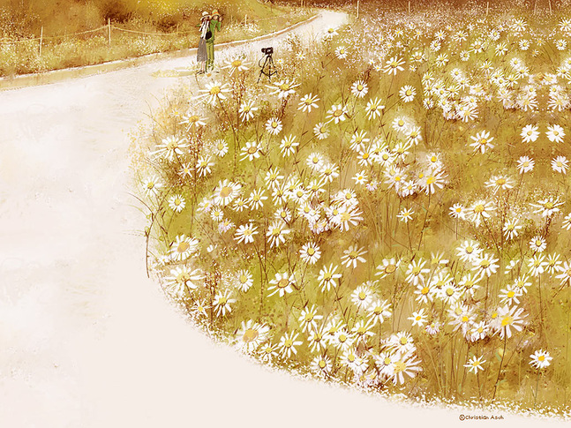
На самом
деле, всё
больше и
больше
Художников
с востока
радуют нас
нежными
прелестными
работами.
И Christian Asuh –
отличный тому пример!

Slide 19
Спасибо за внимание!

Slide 20
Источник
http://vdohnovenie2.ru/akvareli-dlya-vesennego-nastroeniya-xudozhnik-christian-asuh/
http://www.kulturologia.ru/blogs/200810/12936/
http://www.baku.ru/frmpst-view.php?frmpst_id=15177559

